Slide 1
Применение определенного интеграла при решении физических задач: вычисление пути, пройденного телом при прямолинейном движении, вычисление работы силы, произведенной при прямолинейном движении.

Slide 2
Физические приложения определенного интеграла
А)Вычисление работы движущегося тела
Б)Вычисление перемещения движущегося тела
В)Вычисление массы тела
Г)Вычисление электрического заряда в проводнике с током

Slide 3
Схема решения физических задач с использованием определенного интеграла
А) выбрать формулу классической физики, соответствующую условию задачи,
Б) найти дифференциал искомой величины на основании этой формулы,
В) установить промежуток интегрирования,
Г) вычислить интеграл, т.е. найти искомую величину.

Slide 4
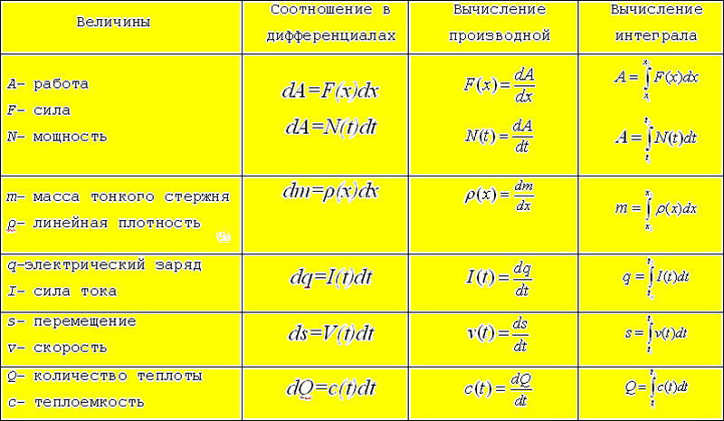

Slide 5
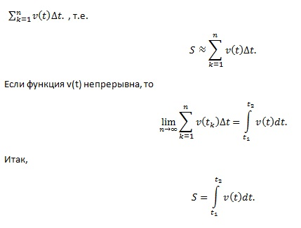
1. Нахождение пути, пройденного телом при прямолинейном движении
Как известно, путь, пройденный телом при равномерном движении за время t, вычисляется по формуле S= vt.
Если тело движется неравномерно в одном направлении и скорость его меняется в зависимости от времени t, т. е. v=f(t), то для нахождения пути, пройденного телом за время от t1 до t2, разделим этот промежуток времени на n равных частей Δt. В каждой из таких частей скорость можно считать постоянной и равной значению скорости в конце этого промежутка. Тогда пройденный телом путь будет приблизительно равен сумме:

Slide 6
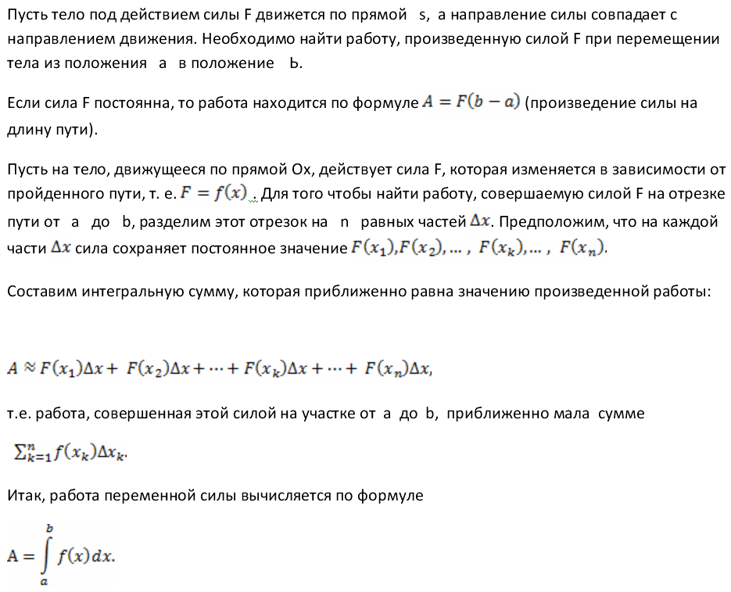
3. Вычисление работы силы, произведенной
при прямолинейном движении тела

Slide 7
4.Вычисление работы, затраченной на растяжение или сжатие пружины

Slide 8
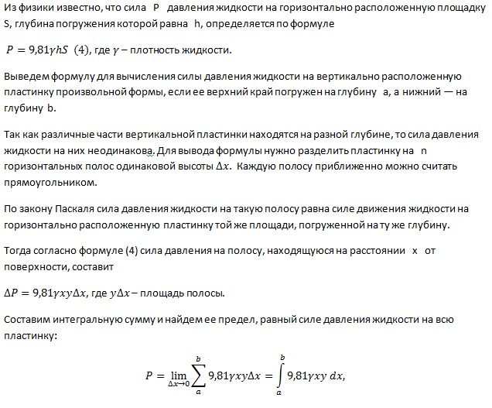
5.Определение силы давления жидкости на вертикально расположенную пластинку

Slide 9
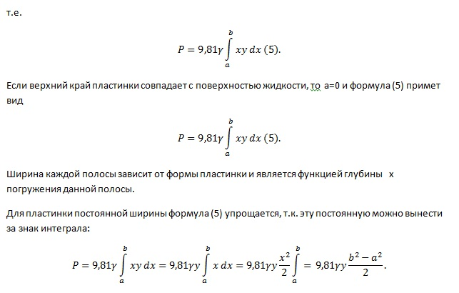

Slide 10
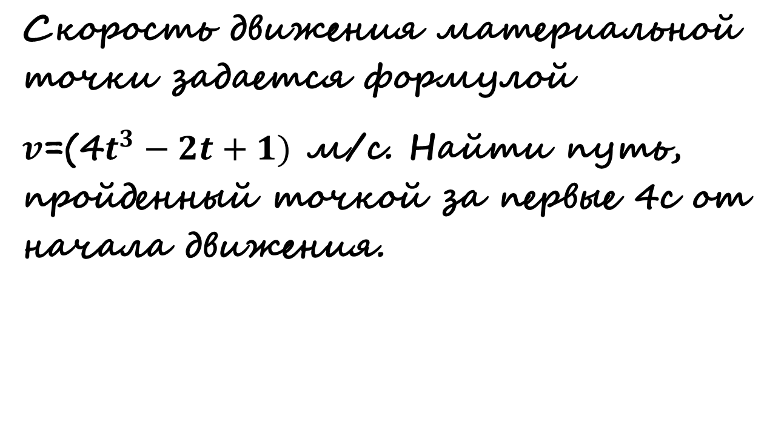
Рассмотрим примеры задач по данной теме № 1

Slide 11
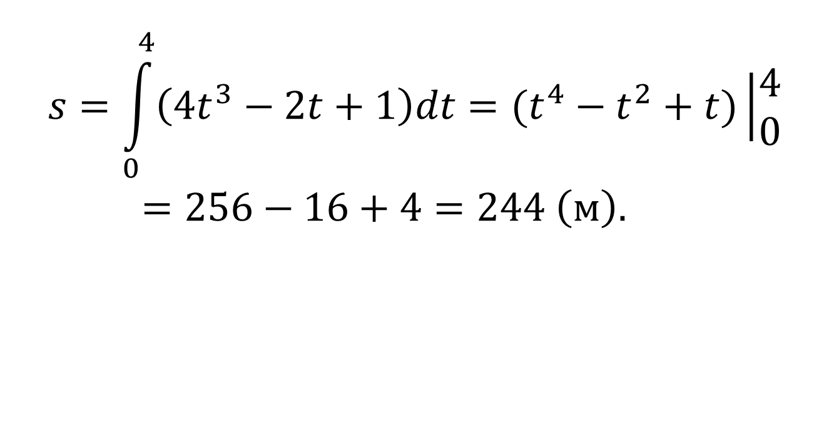

РЕШЕНИЕ:

Slide 12
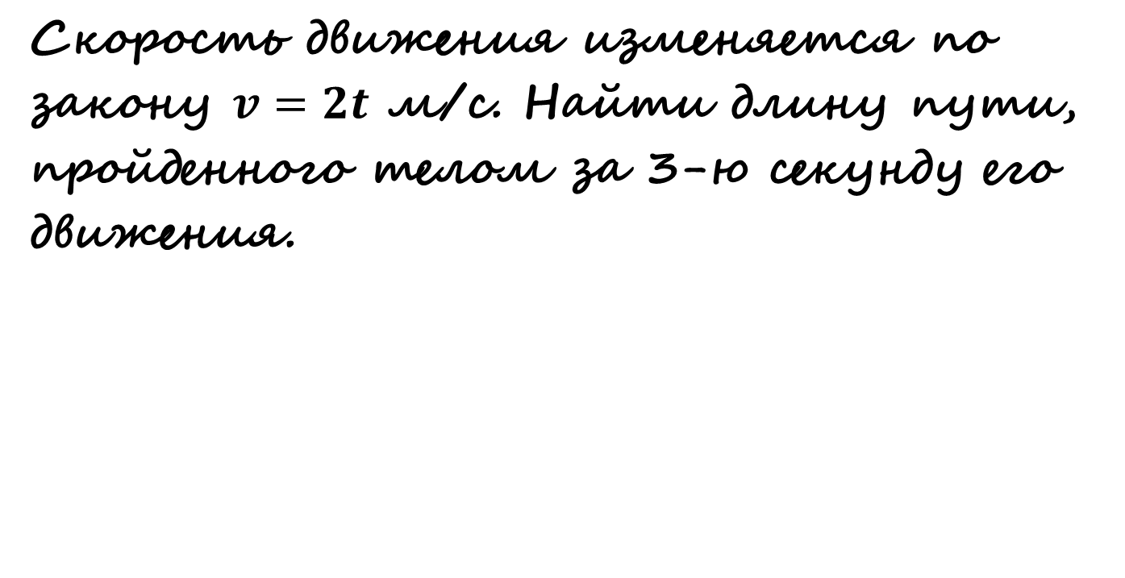
№ 2

Slide 13
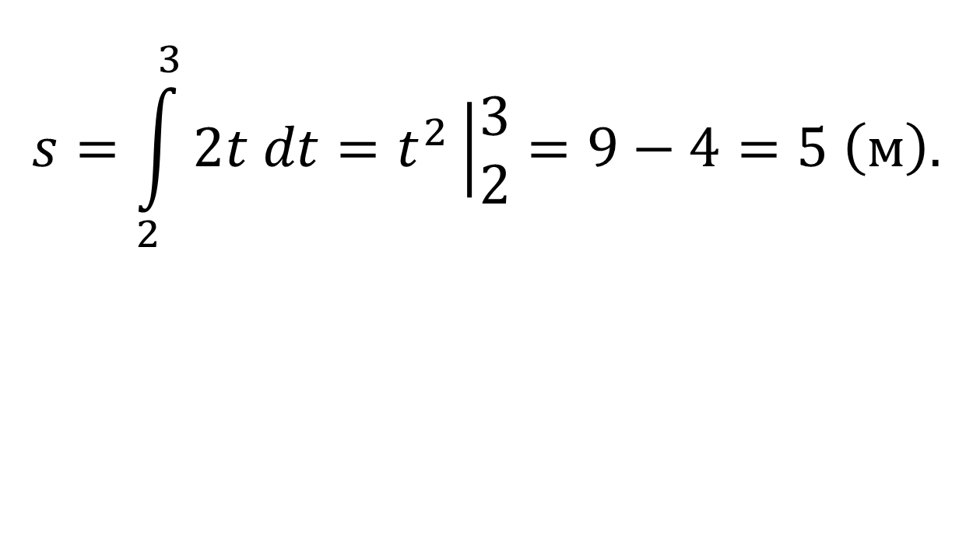
Решение:
Ответ: 5 м

Slide 14
№ 5
Какую работу совершает сила в 10Н при растяжении пружины на 2 см?

Slide 15
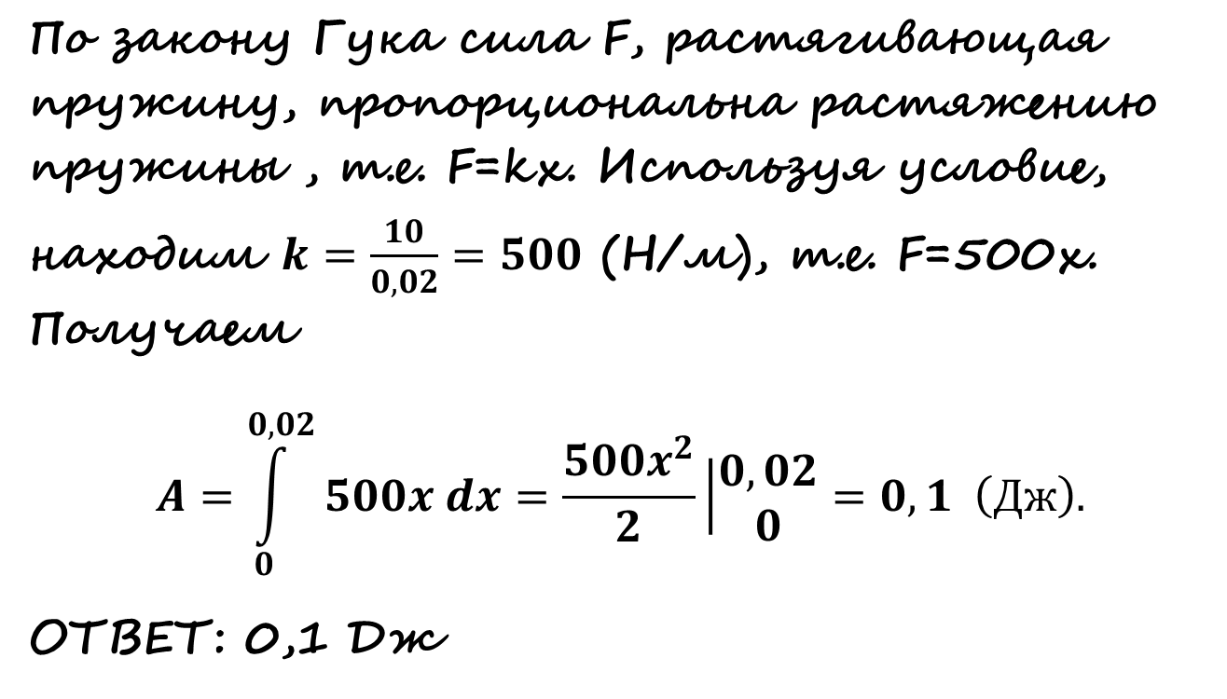
Решение:

Slide 16
№ 7
Определить силу давления воды на стенку шлюза, длина которого 20 м, а высота 5 м (считая шлюз доверху заполненным водой).

Slide 17
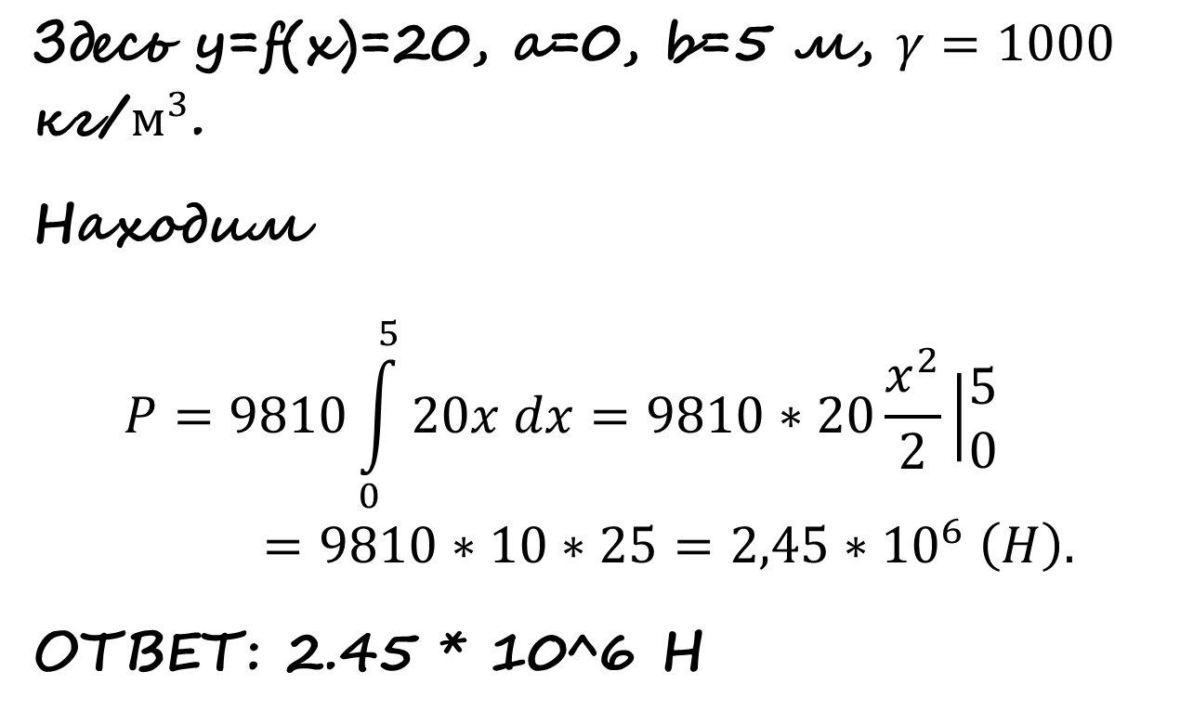
Решение:

